Slide 1

第三章 函数
3.1函数的概念及表示法

Slide 2


创 设 情 景 兴 趣 导 入
学校商店销售某种果汁饮料，售价每瓶2.5元，购
买果汁饮料的瓶数与应付款之间具有什么关系呢？
解决
设购买果汁饮料x瓶，应付款为y，则计算购买果汁饮料
应付款的算式为
y=2.5x

Slide 3
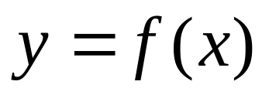
动 脑 思 考 探 索 新 知
概 念
在某一个变化过程中有两个变量x和y，设变量x的取值范围
为数集D，如果对于D内的每一个x值，按照某个对应法则f，
y都有唯一确定的值与它对应，那么，把x叫做自变量，把
y叫做x的函数．
表 示

Slide 4
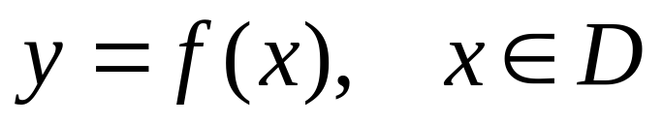
动 脑 思 考 探 索 新 知
函数
对应法则
自变量
定义域
函数两
个要素
函数值[当x=x₀时，函数y=f(x)所对应的值y₀=f(x₀)]
值域[函数值的集合{y︱y=f(x),x∈D}]

Slide 5



巩 固 知 识 典 型 例 题
分析 如果函数的对应法则是用代数式表示的，那么函数
的定义域就是使得代数式有意义的自变量的取值集合．

Slide 6
巩 固 知 识 典 型 例 题
函数定义域
若f (x)是整式，则函数的定义域是实数集R.
若f (x)是分式，则函数的定义域是使分母不等于0的实数集.
若f (x)是二次根式，则函数的定义域是使根号内的式子大于
或等于0的实数集.

Slide 7
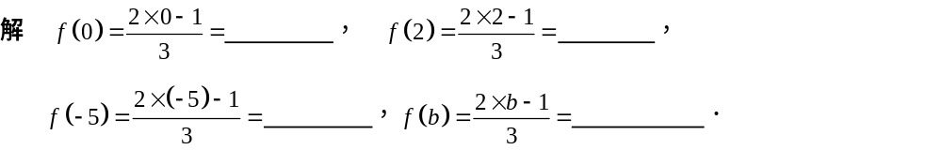
巩 固 知 识 典 型 例 题
分析 本题是求自变量x=x₀时对应的函数值，方法是将x₀代入
到函数表达式中求值.

Slide 8

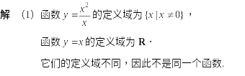
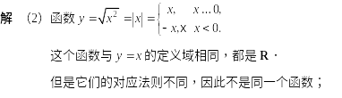

巩 固 知 识 典 型 例 题
分析 定义域与对应法则都相同的函数视为同一个函数.
.

Slide 9
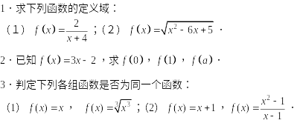
应 用 知 识 强 化 练 习
教材练习3.1.1

Slide 10
创 设 情 景 兴 趣 导 入
观察下面的三个例子，分别用什么样的形式呈现函数？
1. 某城市2008年8月16日至8月25日的日最高气温统计表：
日 期 | 16 | 17 | 18 | 19 | 20 | 21 | 22 | 23 | 24 | 25
最高气温 | 29 | 29 | 28 | 30 | 25 | 28 | 29 | 28 | 29 | 30
表示函数的方法是： .
列表法

Slide 11
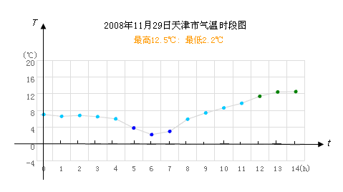
创 设 情 景 兴 趣 导 入
观察下面的三个例子，分别用什么样的形式呈现函数？
2. 天津市温度自动记录仪记录的气温时段图：
表示函数的方法是： .
图像法

Slide 12
创 设 情 景 兴 趣 导 入
观察下面的三个例子，分别用什么样的形式呈现函数？
3.用 S 来表示半径为r的圆的面积，则S=πr²．这个公式清楚地反映了
半径r与圆的面积S之间的函数关系，这里函数的定义域为R⁺．
表示函数的方法是： .
解析法
常用的函数表示方法有列表法、图像法和解析法三种.

Slide 13
动 脑 思 考 探 索 新 知
列表法：列出表格来表示两个变量的函数关系 .
优点：不需要计算，直接看出与自变量的值相对应的函数值.
下面的表格是某商家销售计算机的统计表，你能从表格中得到哪些信息？
季 度 | 第一季度 | 第二季度 | 第三季度 | 第四季度
数量(台) | 400 | 405 | 632 | 605
.
类似的,在生活中你还见过哪些表格？

Slide 14
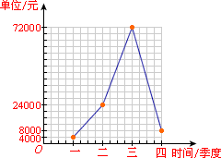
动 脑 思 考 探 索 新 知
图像法：用函数图像表示两个变量之间的关系.
优点：直观形象地表示出自变量和相应的函数值变化的趋势.
下面是某商店一年的销售额随季度的变化曲线，你能从表格中得到哪些信息？
类似的,在生活中你还见过哪些图像？
.

Slide 15
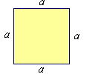
动 脑 思 考 探 索 新 知
解析法：用一个等式表示两个变量的函数关系（解析式） .
优点：简明、全面地概括了变量间的关系，可以通过解析式
求出任意一个自变量的值所对应的函数值.
在匀速直线运动中，位移与时间之间有确定的依赖关系，
比如当速度为5m/s时，位移s=5t.
.
正方形的周长C和边长a之间也有类似的依赖关系，
能写出它们的函数关系式吗？

Slide 16
巩 固 知 识 典 型 例 题
例４ 文具店内出售某种铅笔，每支售价为0.12元，应付款额是购买铅
笔数的函数，当购买6支以内（含6支）的铅笔时，请用三种方法表示
这个函数．
解 （1）依照售价，分别计算出购买1-6支铅笔所需款数，
列成下面的表格，即为函数的列表法表示．
x（支） | 1 | 2 | 3 | 4 | 5 | 6
y（元）
.

Slide 17
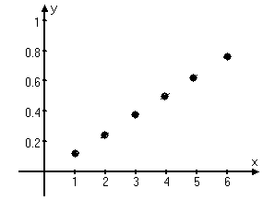
巩 固 知 识 典 型 例 题
例４ 文具店内出售某种铅笔，每支售价为0.12元，应付款额是购买铅
笔数的函数，当购买6支以内（含6支）的铅笔时，请用三种方法表示
这个函数．
解 （2）以上表中的x值为横坐标，对应的y值为纵坐标，在直角
坐标系中依次作出点（1 ， 0.12）、（2 ， 0.24）、（3 ， 0.36）、
（4，0.48）、（5，0.6）、（6，0.72），则函数的图像法表示如图所示．
.

Slide 18
巩 固 知 识 典 型 例 题
例４ 文具店内出售某种铅笔，每支售价为0.12元，应付款额是购买铅
笔数的函数，当购买6支以内（含6支）的铅笔时，请用三种方法表示
这个函数．
解 （3）关系式y=0.12 x就是函数的解析式，
故函数的解析法表示为
y=0.12 x， x ∈{1,2,3,4,5,6}
.
总结演示

Slide 19
动 脑 思 考 探 索 新 知
作函数图像的一般方法——描点法
1.确定函数的定义域；
2.选取自变量x的若干值（一般选取某些代表性的值）计算出它们
对应的函数值y，列出表格；
3.以表格中x值为横坐标，对应y值为纵坐标，在直角坐标系中描出
相应的点（x，y）；
4.根据题意确定是否将描出的点联结成光滑的曲线．

Slide 20

巩 固 知 识 典 型 例 题
分析 按照“描点法”的步骤进行．
.
演 示

Slide 21

应 用 知 识 强 化 练 习
教材练习3.1.2
.

Slide 22

归 纳 小 结 强 化 思 想
函数概念
函数表示法
计算函数值
求定义域
判断相同函数
作函数图像

Slide 23
归 纳 小 结 强 化 思 想
学习效果
学习行为
学习方法

Slide 24
继 续 探 索 作 业 探 究
阅读
教材章节3.1
书写
习题3.1、学习与训练3.1 A组
实践
举出生活中的函数事例

Slide 25
再 见

